Slide 1
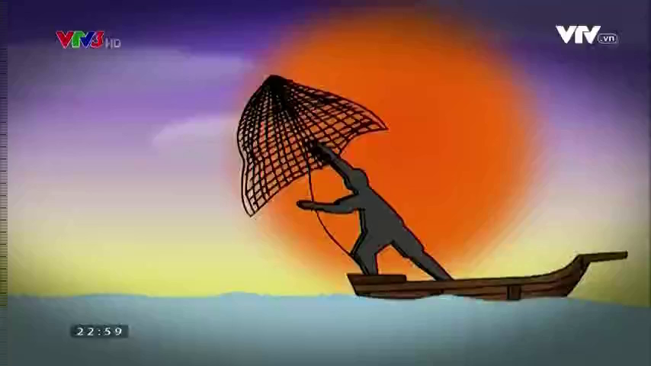

Slide 2

ĐỌC TRUYỆN
CẬU BÉ ĐÁNH GIÀY

Slide 3


Tiến trình dạy học
Khởi động
Khám phá
Luyện tập
Vận dụng
Câu hỏi:
Việc cậu bé cố gắng tìm cách trả lại tiền cho vị đạo diễn đã thể hiện điều gì?
Theo em, thế nào là giữ chữ tín?

Slide 4
Tiến trình dạy học
Khởi động
Khám phá
Luyện tập
Vận dụng
Yêu cầu:
Em hãy quan sát các bước tranh dưới đây và trả lời câu hỏi:

Slide 5
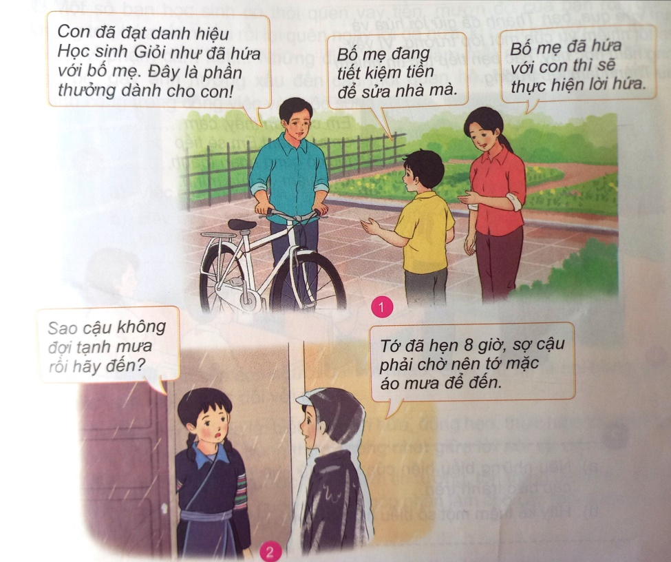
Bức tranh 1

Slide 6
Bức tranh 2

Slide 7
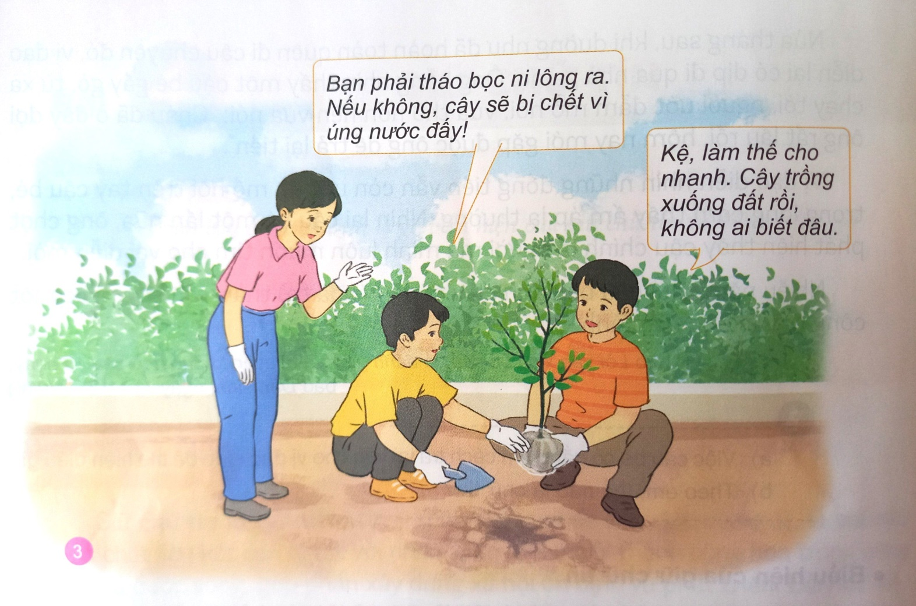
Bức tranh 3

Slide 8
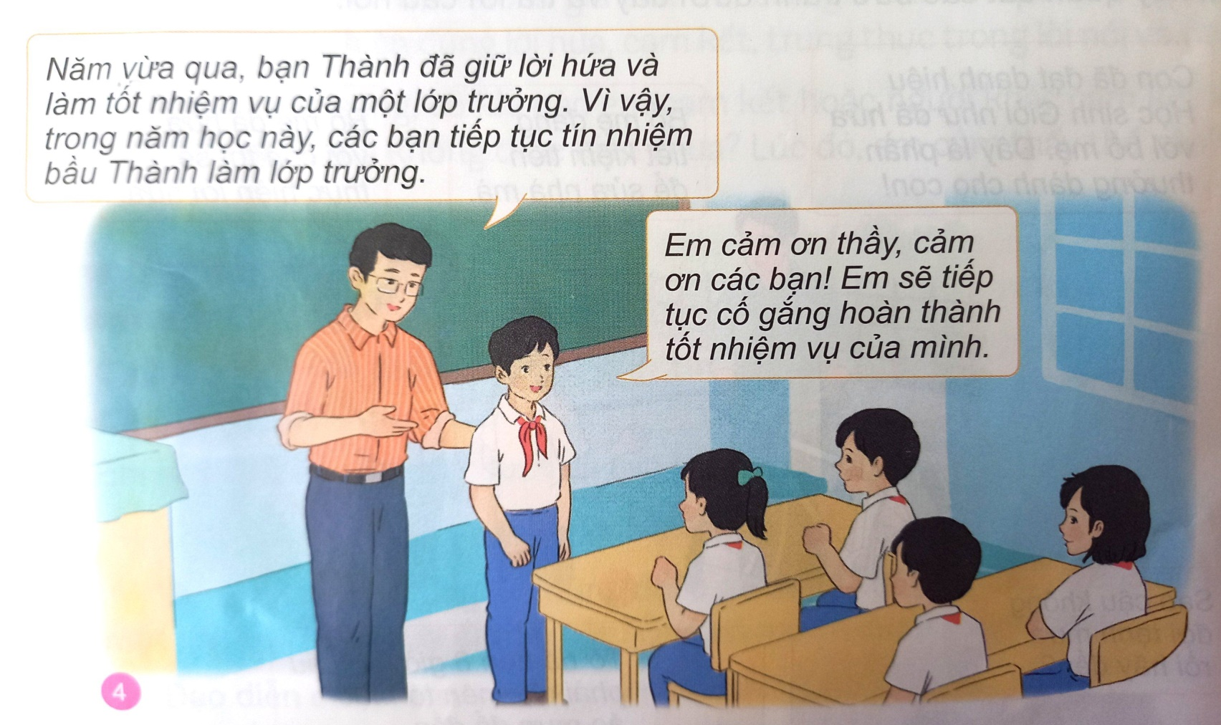
Bức tranh 4

Slide 9
Tiến trình dạy học
Khởi động
Khám phá
Luyện tập
Vận dụng
Câu hỏi:
Nêu những biểu hiện của việc giữ chữ tín và không giữ chữ tín trong các bức tranh trên.
Hãy kể thêm một số biểu hiện của việc giữ chữ tín và không giữ chữ tín.

Slide 10

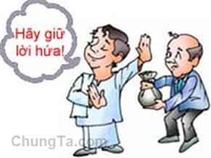



Tiến trình dạy học
Khởi động
Khám phá
Luyện tập
Vận dụng
Báo cáo, thảo luận:
Giữ lời hứa
Làm việc
đúng giờ
Trách nhiệm
thực hiện lời hứa
Quyết tâm
thực hiện lời hứa

Slide 11
Tiến trình dạy học
Khởi động
Khám phá
Luyện tập
Vận dụng
Câu hỏi:
Việc giữ chữ tín đã đem lại điều gì cho công ty ở Nhật Bản?

Slide 12
Tiến trình dạy học
Khởi động
Khám phá
Luyện tập
Vận dụng
Câu hỏi:
Hãy nêu hậu quả của việc không giữ chữ tín. Vì sao chúng ta cần giữ chữ tín?

Slide 13
Tiến trình dạy học
Khởi động
Khám phá
Luyện tập
Vận dụng
Bài tập 1:
Tìm những câu ca dao, tục ngữ nói về việc giữ chữ tín và rút ra ý nghĩa từ những câu ca dao, tục ngữ đó.

Slide 14
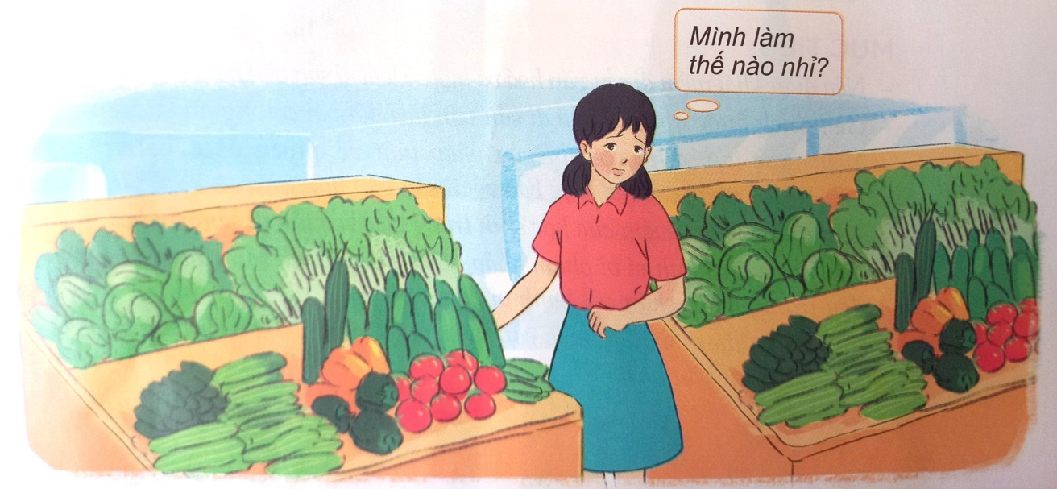
Tiến trình dạy học
Khởi động
Khám phá
Luyện tập
Vận dụng
Bài tập 4: Hãy đưa ra lời khuyên cho bạn trong tình huống sau:
a) Ngày thứ bảy, Y giúp mẹ bán rau. Có khách đến mua rau, họ đã trả tiền và nhờ Y nhặt rau giúp. Nhưng đã cuối ngày mà không thấy người khách quay lại.

Slide 15
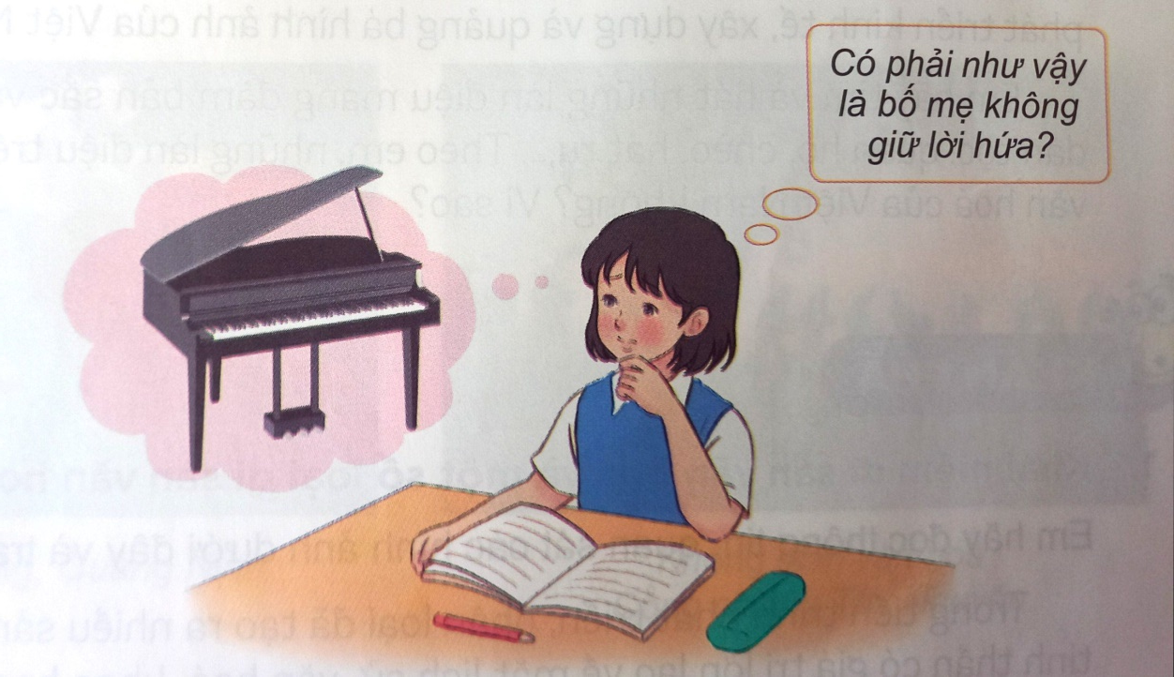
Tiến trình dạy học
Khởi động
Khám phá
Luyện tập
Vận dụng
Bài tập 4: Hãy đưa ra lời khuyên cho bạn trong tình huống sau:
b) Bố mẹ hứa sẽ mua đàn cho M nếu bạn đạt danh hiệu học sinh Giỏi. M cố gắng học và đã đạt được danh hiệu đó. Nhưng do ảnh hưởng của dịch bệnh, công việc khó khăn, thu nhập giảm nên bố mẹ vẫn chưa mua đàn cho M.

Slide 16
Tiến trình dạy học
Khởi động
Khám phá
Luyện tập
Vận dụng
Vận dụng 1:
Viết một đoạn văn bày tỏ suy nghĩ của em về lời khuyên “Hãy tiết kiệm lời hứa”.

Slide 17
Tiến trình dạy học
Khởi động
Khám phá
Luyện tập
Vận dụng
Vận dụng 2:
Cùng các bạn trong nhóm xây dựng và biểu diễn một tiểu phẩm về chủ đề “Giữ chữ tín trong học sinh” (Ví dụ: giữ lời hứa, trung thực trong thi cử, …).

